Slide 1

모여라 동전
8조 / 김근태, 김태형, 박태환, 이흔정, 전현빈

Slide 2
- 조원 별 역할 분담
- 모여라 동전이란?
- 전체 시스템 기능
---------------------------------------------------------------------------
모바일 앱, 동전모음이,
가맹점 클라이언트, 서버
(소개, 진척상황, 시연영상)
---------------------------------------------------------------------------
- 추후 진행방향
- 일정
목차

Slide 3
조원 별 역할 분담
03
이름 | 전공 | 역할
김태형 | 컴퓨터 학부 | 팀장 서버, 하드웨어 및 전체 시스템 개발
김근태 | 경영학부 | 가맹점 클라이언트 상품 관리구현
박태환 | 경영학부 | 가맹점 클라이언트 결제 기능구현
이흔정 | 컴퓨터 학부 | 모바일 앱 구현 모여라 동전 서버 구현
전현빈 | 경영학부 | 가맹점 클라이언트 GUI구현

Slide 4
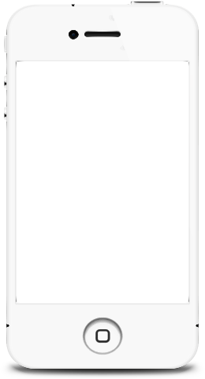
모여라 동전이란?
04
휴대 불편
분실 위험
100
660 P
500
10
1. 동전 모음이
50
2. 가맹점 클라이언트
모바일 앱

Slide 5
전체 시스템 소개
05
가맹점 클라이언트
서버를 경유하여
각 시스템간 상호작용
데이터 베이스
서버
모바일 앱
동전 모음이

Slide 6
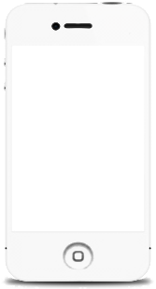
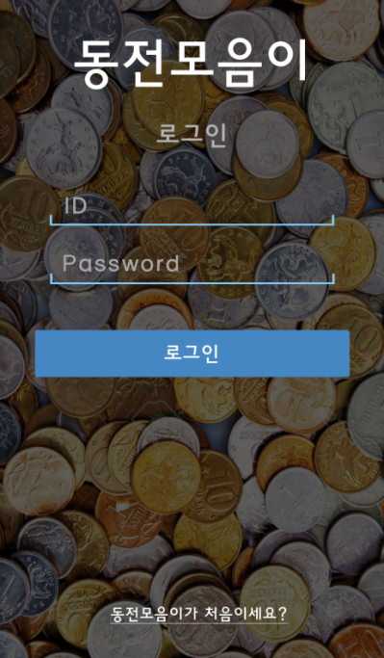
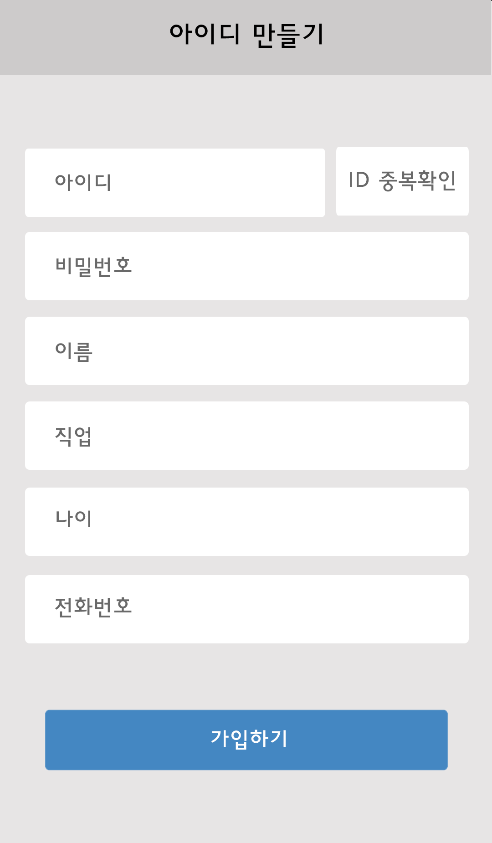
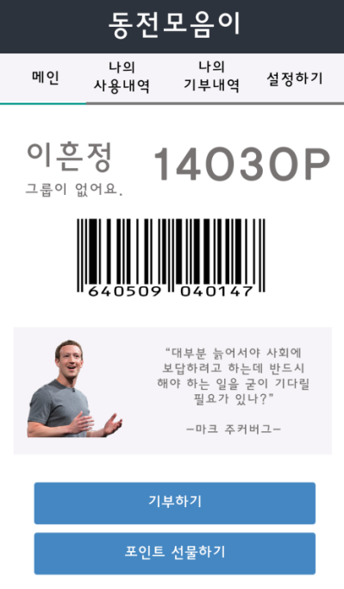
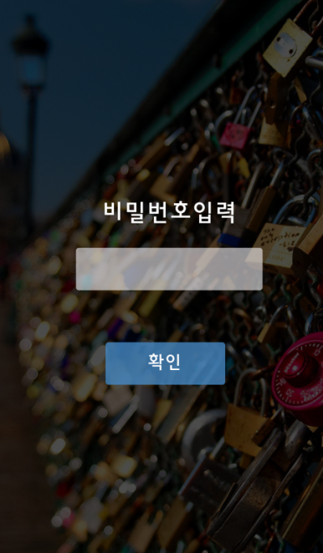
모바일 앱 소개
06
서버
모바일 앱

Slide 7
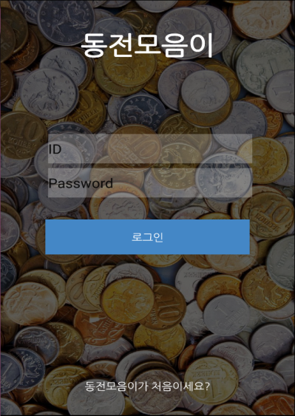
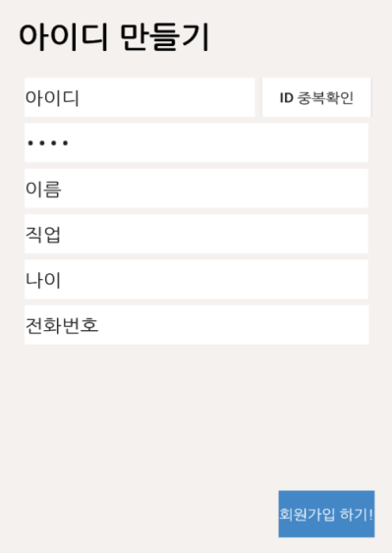

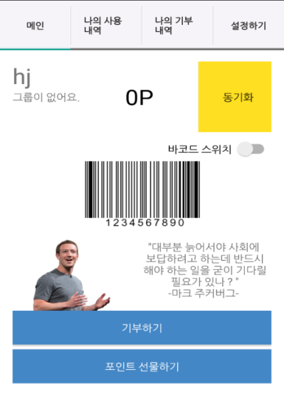
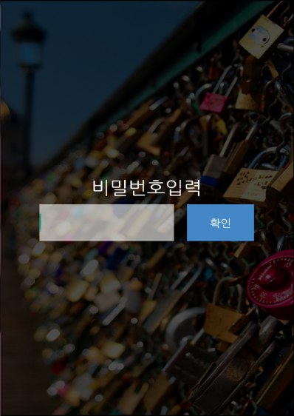
모바일 앱 진척상황
07
https://youtu.be/uEqrdLJLSio
<시연영상>
실제 구현한 UI

Slide 8
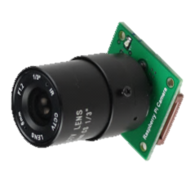
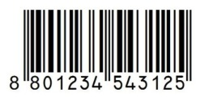

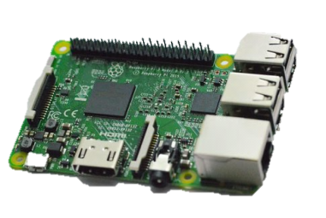
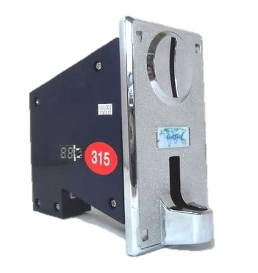

동전모음이 소개
08
서버
카메라 모듈
기부
적립
5인치
터치 모니터
사용자
모바일 앱
라즈베리파이3
100
동전모음이
동전 투입기

Slide 9
동전모음이 소개
09
Start
결과 출력 및 초기화
초기상태
[인증성공&&서비스 타입=적립]
동전 인식
[서비스
타입 선택]
[30초 이상 입력x||
완료 버튼]
에러 메시지 출력/초기화
사용자 인증
진행 상태
결과 반영
[인증성공&&서비스 타입=기부]
[바코드 인식 실패||사용자 인증 실패]
기부 단체
선택
에러
[1분 이상 입력x]
End

Slide 10

동전모음이 소개: 동전 적립
10
동전 모음이
서버
서버 접속
서비스 타입 선택
[alt] 서비스타입
= 적립
사용자 인증(바코드)
인증 요청
동전 입력
적립하기
결과 반영
사용자 인증(바코드)
서비스타입 = 기부
인증 요청
기부단체 선택
기부 단체 목록 요청
동전 입력
적립하기
결과 반영

Slide 11
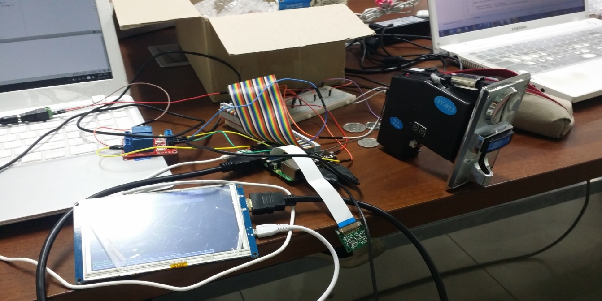
동전 모음이 구성요소
11
라즈베리파이
동전 투입기
릴레이
터치스크린
카메라모듈
이름 | 기능
라즈베리파이 | 전체 구성요소 제어, 서버와 통신
터치스크린 | GUI표시 및 사용자 입력
카메라모듈 | 사용자 바코드 인식
릴레이 | 동전 투입기 전원 제어
동전 투입기 | 동전 인식(50, 100, 500원)

Slide 12
동전 모음이 진척 상황
12
진행상황
바코드 인식 기능 구현 완료
동전 인식 기능 구현 완료
GUI 연동 완료
GUI를 통한 각 기능 연결
적립, 기부 기능
투입 금액 확인
https://youtu.be/WbkO7xObjfg
<시연영상>

Slide 13
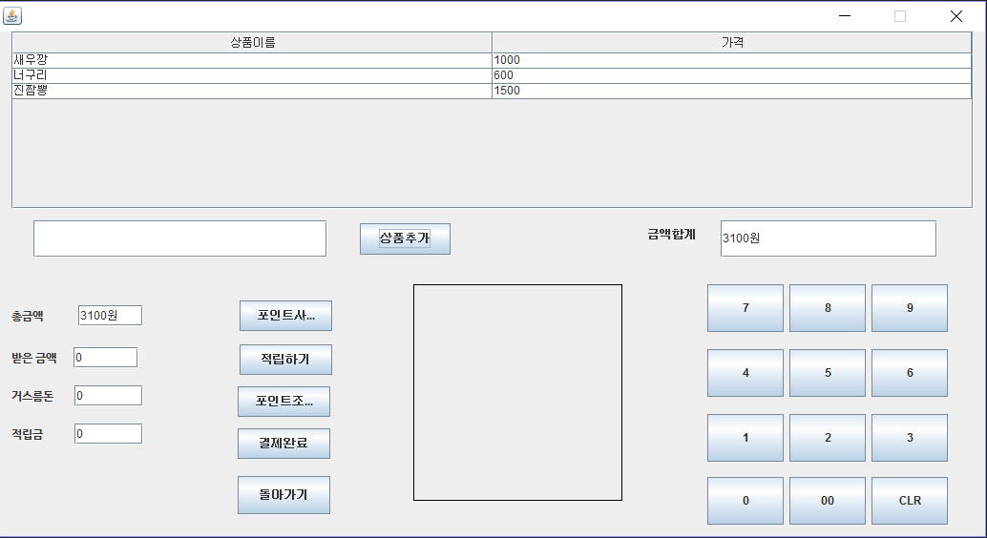
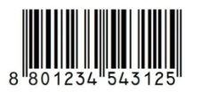

가맹점 클라이언트 소개
13
서버
1000
가맹점 포스기
바코드 스캐너
사용자
모바일 앱
가맹점

Slide 14

가맹점 클라이언트 : 동전 적립
14
가맹점 클라이언트
서버
적립하기
사용자 인증 요청
[바코드 입력]
적립하기(coin_count, 인식 바코드)

Slide 15
가맹점 클라이언트 진척상황
15
진행상황
상품 등록 / 검색 / 삭제 기능 구현 완료
바코드리더기를 이용한 결제기능 구현 완료
일부 기능 서버와 연결 성공
GUI 연동 완료
상품 등록 / 검색 / 삭제기능GUI 연동 완료
https://youtu.be/KnMCCUDeFw0
<시연영상>

Slide 16
서버 구조
16
GroupUser
Modong
UserAdmin
Barcode
Creator
+addPoint
+removePoint
+joinModong
+leaveModong
+login
+barcodeCreate
*
*
Donation
Admin
Modong
User
StoreAdmin
+addOrgnz
+listOrgnz
+record
+addPoint
+removePoint
+addStore
+listStore
+record
*
Coin
Collector Admin
Donation
Orgnz
Coin Collector Admin
+addPoint
+removePoint
+addCc
+listCc
+record
+addPoint
+removePoint
singleton
*

Slide 17
서버 구현
17
<각 시스템의 관리기능>
동전모음이 관리 | 가맹점 관리 | 모바일앱 유저 관리
동전모음이 추가 | 가맹점 추가 | 회원 추가
동전모음이 삭제 | 가맹점 삭제 | 회원 삭제
동전모음이 목록보기 | 가맹점 목록보기 | 회원 목록보기
<서버 메시지 형식>
공통 메세지
-사용자 식별
#MdUserIdentify [바코드]
=>식별 성공시 해당 사용자의 point값 return

Slide 18
서버 구현
18
<Pos기 메세지>
-적립하기
#PosPointAdd [pid][바코드][point]
-포인트 사용하기
#PosPointRemove [pid][바코드][point]
<모바일 앱 메시지>
-로그인
#ModongLogin [id][pw]
-회원가입
#ModongJoin [id][pw][name][job][age][tel]
-이미 존재하는 id인지 확인
#ModongExistId [id]
-기부하기
#ModongDonation [id][point]
-선물하기
#ModongGivePoint [fromId][toId][point]
-사용자의 사용목록 받기
#ModongUseList[id]
-사용자의 기부목록 받기
#ModongDonationList[id]
-그룹 생성
#ModongGroupIn[id][String[]][group name]
-그룹 탈퇴
#ModongGroupOut[id][group name]
<동전 모음이 메시지>
-적립하기 기능
#CcPointAdd [cid][bacode][point]
-기부하기 기능
#CcDonationPoint [cid][did][bacode][point]

Slide 19
서버 진척상황
19
진행상황
데이터베이스, 서버통신 연결없이 서버의 기능 디자인 대부분 구현 완료
추후 진행방향
모바일, 동전모음이, 가맹점과 통신
데이터베이스 붙이기
바코드 크리에이터 붙이기

Slide 20
진척 상황
20
동전 모음이
가맹점 클라이언트
모바일 앱
바코드 인식
회원가입
상품 등록
동전 인식
상품 삭제
로그인
GUI를 통한 각 기능 연결
결제하기
바코드 보기
적립, 기부 기능
상품 목록보기
회원정보수정
투입금액 확인
상품 검색하기
사용내역조회
통신 : 사용자 인증
포인트 적립
포인트 선물
통신 : 기부단체
목록 읽어오기
고객 포인트
조회
그룹 바코드
생성
통신 : 실제 서버에 결과반영
잠금 걸기
고객 포인트
사용
각 화면 별 TimeOut 처리
기부하기
사용자 식별

Slide 21
추후 진행방향
21
동전 모음이
가맹점 클라이언트
모바일 앱
각 화면 별 TimeOut 처리
결제 기능과 GUI 연동
서버와의 통신 관리
서버와 통신
사용자 인증
기부단체 목록 읽어오기
실제 서버에 결과 반영
서버와 통신
- 서버에 저장된 사용자 정보
및 포인트 정보 읽어오기
- 결제 정보 및 적립결과
서버에 반영

Slide 22
일정
22
12주차
(5.18~5.24)
13주차
(5.24~5.30)
14주차
(5.31~)
서버 및 DB 구현
서버 및 클라이언트 연동
라즈베리파이 관련 개발
미비사항 보완
자료 조사 및 study
클라이언트 시스템 테스팅
전체 시스템 테스팅
미비사항 보완
자료 조사 및 study
최종발표 준비
최종보고서 작성
미비사항 보완
최종 발표
최종보고서 제출

Slide 23
경청해주셔서
감사합니다

